Slide 1


UNIVERSIDAD AUTÓNOMA DEL ESTADO DE MÉXICO
FACULTAD DE CIENCIAS
Material de apoyo para la Unidad de Aprendizaje “Técnicas de Laboratorio”, la cual es una unidad obligatoria del Primer Semestre
del Plan de Estudios vigente de la Licenciatura de Físico
de la Facultad de Ciencias, UAEM
El MÉTODO CIENTÍFICO, MEDICIONES E INCERTIDUMBRES
ELABORADO POR:
DR. CARLOS RAÚL SANDOVAL ALVARADO
AGOSTO/2016

Slide 2
SECUENCIA DIDÁCTICA
  Describir el Método Científico.
  Definir el concepto de medición de objetos físicos.
  Definir el concepto de incertidumbre de instrumentos de medición.
  Definir el concepto de incertidumbre del experimentador.
  Describir el cálculo de propagación de incertidumbres.

Slide 3
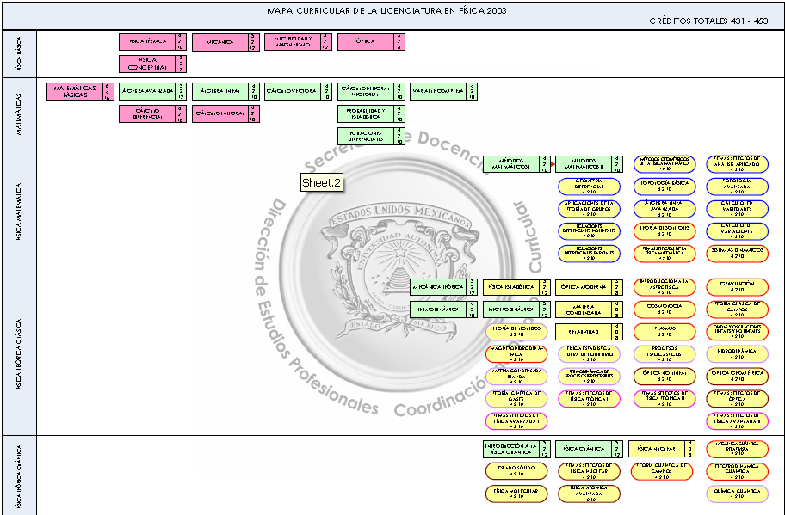
MAPA CURRICULAR

Slide 4
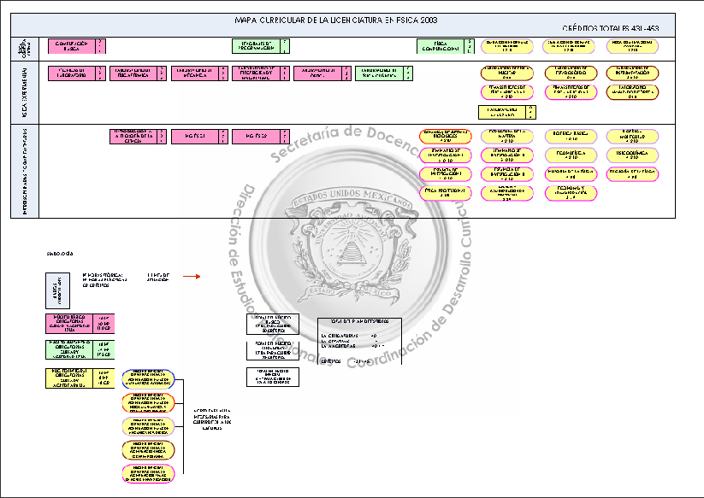
MAPA CURRICULAR

Slide 5
ÍNDICE DE CONTENIDO
DIAPOSITIVA | CONTENIDO
5 | ÍNDICE DE CONTENIDO
6 | ÍNDICE DE CONTENIDO
7 | ÍNDICE DE CONTENIDO
8 | ÍNDICE DE CONTENIDO
9 | ÍNDICE DE CONTENIDO
10 | GUIÓN EXPLICATIVO
DIAPOSITIVA | CONTENIDO
I | CARÁTULA
II | SECUENCIA DIDÁCTICA
III | MAPA CURRICULAR
IV | MAPA CURRICULAR (continuación)

Slide 6
ÍNDICE DE CONTENIDO
DIAPOSITIVA | CONTENIDO
18 | SURGIMIENTO DEL MÉTODO INDUCTIVO EXPERIMENTAL
19 | EL MÉTODO CIENTÍFICO
20 | ETAPAS DEL MÉTODO CIENTÍFICO
21 | ¿QUÉ OBSERVAR?
22 | FORMULACIÓN DE HIPÓTESIS
23 | EXPERIMENTACIÓN
DIAPOSITIVA | CONTENIDO
11 | GUIÓN EXPLICATIVO
12 | GUIÓN EXPLICATIVO
13 | GUIÓN EXPLICATIVO
14 | GUIÓN EXPLICATIVO
15 | GUIÓN EXPLICATIVO
16 | GUIÓN EXPLICATIVO
17 | OBJETIVO DEL CURSO

Slide 7
ÍNDICE DE CONTENIDO
DIAPOSITIVA | CONTENIDO
31 | DEFINICIÓN DE ERROR O INCERTIDUMBRE
32 | ACCIONES QUE CONDICIONAN EL ERROR EN LA MEDICIÓN (El Método de Medida Empleado)
33 | ACCIONES QUE CONDICIONAN EL ERROR EN LA MEDICIÓN (Condiciones del Ambiente)
34 | ACCIONES QUE CONDICIONAN EL ERROR EN LA MEDICIÓN (El Instrumento de Medición)
DIAPOSITIVA | CONTENIDO
24 | DEFINICIÓN DE MEDICIÓN
25 | CONCEPTO DE MEDIDA
26 | TIPOS DE MEDIDAS
27 | TIPOS DE MEDIDAS (continuación)
28 | DEFINICIÓN DE RESOLUCIÓN
29 | PRECISIÓN Y EXACTITUD
30 | DIFERENCIAS ENTRE EXACTITUD Y PRECICIÓN

Slide 8
ÍNDICE DE CONTENIDO
DIAPOSITIVA | CONTENIDO
35 | ACCIONES QUE CONDICIONAN EL ERROR EN LA MEDICIÓN (El Observador)
36 | TIPOS DE ERRORES
37 | EJEMPLOS DE ERROR SISTEMÁTICO
38 | ERRORES POR PARALAJE
38 | EJEMPLO DE ERROR POR PARALAJE
DIAPOSITIVA | CONTENIDO
40 | CÁLCULO CON MEDICIONES Y SUS INCERTIDUMBRES
41 | PROMEDIO ESTADÍSTICO DE UNAS MEDICIONES
42 | ERROR ABSOLUTO
43 | ERROR RELATIVO
44 | CÁLCULO CON INCERTIDUMBES

Slide 9
ÍNDICE DE CONTENIDO
DIAPOSITIVA | CONTENIDO
48 | COCIENTES CON INCERTIDUMBRES (COCIENTE DE MAGNITUDES)
49 | COCIENTES CON INCERTIDUMBRES (CONTINUACIÓN)
50 | COCIENTES CON INCERTIDUMBRES (ERROR MÁXIMO)
51 | BIBLIOGRAFÍA
52 | BIBLIOGRAFÍA
DIAPOSITIVA | CONTENIDO
45 | CÁLCULOS CON INCERTIDUMBRES (CONTINUACIÓN)
46 | PRODUCTOS CON INCERTIDUMBRES
47 | PRODUCTOS CON INCERTIDUMBRES (CONTINUACIÓN)

Slide 10
GUIÓN EXPLICATIVO
Diapositiva | Explicación
1 | CARÁTULA INSTITUCIONAL
2 | SECUENCIA DIDÁCTICA
3 | MAPA CURRICULAR DE LA LIC. DE FÍSICA (1ra. Parte)
4 | MAPA CURRICULAR DE LA LIC. DE FÍSICA (2da. Parte)
5 | ÍNDICE (1ra. Parte)
6 | ÍNDICE (2da. Parte)
7 | ÍNDICE (3a. Parte)
8 | ÍNDICE (4a. Parte)
9 | ÍNDICE (5a. Parte)
10 | GUIÓN EXPLICATIVO (1a. Parte)

Slide 11
GUIÓN EXPLICATIVO
Diapositiva | Explicación
11 | GUIÓN EXPLICATIVO (3ra. Parte)
12 | GUIÓN EXPLICATIVO (4ta. Parte)
13 | GUIÓN EXPLICATIVO (5ta. Parte)
14 | GUIÓN EXPLICATIVO (6ta. Parte)
15 | GUIÓN EXPLICATIVO (7a. Parte)
16 | Se muestra el objetivo del curso de acuerdo al Plan de Estudio s vigente de la Lic. de Físico.
17 | Se muestra una breve relatoría histórica sobre el surgimiento del Método Científico para investigación experimental.
18 | Se explica que Galileo Galilei fue el creador del Método Científico que se utiliza actualmente para todo trabajo de investigación experimental.

Slide 12
GUIÓN EXPLICATIVO
Diapositiva | Explicación
19 | Se explican las etapas del Método Científico utilizando un diagrama de flujo para explicar el procedimiento.
20 | Se explica el primer paso del Método Científico.
21 | Se explica cómo se realiza la formulación de hipótesis para guiar la experimentación.
22 | Se explica cómo se realiza la experimentación basados en la formulación de hipótesis.
23 | Se da la definición de medición.
24 | Se explica el concepto de medida.
25 | Se explica el concepto de medida directa y se da un ejemplo.
26 | Se explica el concepto de medida indirecta y se da un ejemplo.

Slide 13
GUIÓN EXPLICATIVO
Diapositiva | Explicación
27 | Se da la definición de resolución de un instrumento de medición.
28 | Se da la definición de precisión y exactitud de un instrumento de medición.
29 | Se explica la diferencia entre exactitud y precisión.
30 | Se da la definición de error o incertidumbre de una medición.
31 | Se explican las acciones que condicionan el error en las mediciones basado en el método de medida empleado.
32 | Se da un ejemplo de cómo las condiciones ambientales afectan las mediciones.
33 | Se da un ejemplo de cómo los instrumentos de medición afectan las mediciones.
34 | Se muestra que las acciones del observador (experimentador) afectan las mediciones.
35 | Se da la definición de error sistemático.

Slide 14
GUIÓN EXPLICATIVO
Diapositiva | Explicación
36 | Se da un ejemplo de error sistemático.
37 | Se explica el significado de error por paralaje.
38 | Se da un ejemplo de error por paralaje.
39 | Se da una breve explicación sobre el cálculo de operaciones algebraicas de mediciones con sus incertidumbres.
40 | Se explica el concepto de valor promedio de un conjunto de mediciones.
41 | Se define el error absoluto de una medición.
42 | Se define el error relativo de una medición.

Slide 15
GUIÓN EXPLICATIVO
Diapositiva | Explicación
43 | Se define la suma o resta de magnitudes con incertidumbres.
44 | Se define el error relativo de suma o resta de incertidumbres.
45 | Se define el producto de magnitudes con incertidumbres.
46 | Se define el error absoluto y el error relativo del producto de magnitudes con incertidumbres.
47 | Se define el cociente de magnitudes con incertidumbres.
48 | Se muestra relación del cociente de magnitudes con incertidumbres.
49 | Se define el error absoluto y el error relativo del cociente de magnitudes con incertidumbres.
50 | Se muestra la bibliografía que se sugiere para estudiar con más detalle los temas tratados en las diapositivas.
51 | Se muestra la bibliografía que se sugiere para estudiar con más detalle los temas tratados en las diapositivas.

Slide 16
OBJETIVO DEL CURSO
(obtenido del Plan Curricular vigente de la Licenciatura de Físico)
El curso de Técnicas de Laboratorio pretende que el alumno adquiera conocimientos sobre:
El manejo de conceptos y cálculo de propagación de incertidumbres,
Técnicas de graficación, y
El manejo adecuado del equipo básico de un laboratorio de Física.

Slide 17
SURGIMIENTO DEL MÉTODO INDUCTIVO EXPERIMENTAL
El método de investigación de Ibn
al-Haytham (1021 D.C.) era similar al método científico moderno y consistía de los siguientes procedimientos:
Planteamiento explícito del problema, sometido a la observación y a la comprobación experimental.
Evaluación y/o crítica de hipótesis mediante la experimentación.
Interpretación de los datos y formulación de conclusiones usando matemáticas.
Publicación de los hallazgos.

Slide 18
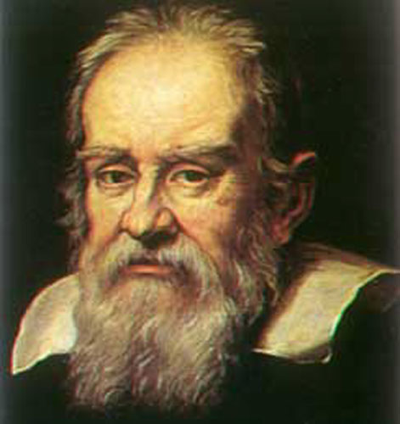
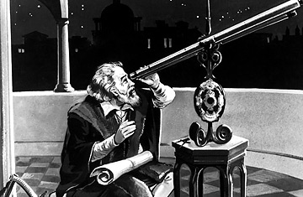
EL MÉTODO CIENTÍFICO
Galileo Galilei (1564-1642)
Es considerado el padre del “Método Científico”
Galileo usó sus experimentos como método de investigación.

Slide 19

ETAPAS DEL MÉTODO CIENTÍFICO
Observación
del fenómeno
de interés
Formulación
de hipótesis
Experimentación
¿Hipótesis
comprobada?
No
Sí
Elaboración de una teoría

Slide 20

¿QUÉ OBSERVAR?
Observar no es lo mismo que mirar.
Hay que usar los cinco sentidos, de ser necesario extenderlos con instrumentos adecuados como un telescopio, un microscopio, un medidor de voltaje o de corriente, etc.
Al observar un fenómeno físico, se ve qué variables físicas se encuentran involucradas en el mismo.
Ejemplo: Al observar en una iglesia el movimiento pendular de un candil, Galileo vio que oscilaba en períodos iguales de tiempo.
Fuente de la ilustración:
http://quimica-mente-esm.blogspot.mx/2011/05/el-metodo-cientifico.html

Slide 21
FORMULACIÓN DE HIPÓTESIS
Son proposiciones tentativas acerca de las relaciones entre dos o más variables y se apoyan en conocimientos organizados y sistemáticos.
Las HIPÓTESIS nacen de la teoría, de la experiencia y de los estudios científicos.
La fuente de toda hipótesis es fundamentalmente el Marco Teórico.

Slide 22
EXPERIMENTACIÓN
Dado que la hipótesis de investigación propone relaciones entre dos o más variables, esta es el elemento que condiciona el diseño del experimento.
Durante la experimentación se realizan múltiples mediciones de las magnitudes físicas propuestas en la hipótesis para conocer si existe o no alguna relación entre una magnitud y otra.

Slide 23
DEFINICIÓN DE MEDICIÓN
Medir :
Es comparar una cantidad desconocida (que queremos determinar) con una cantidad conocida de la misma especie (que elegimos como unidad), teniendo como punto de referencia dos cosas:
UN OBJETO (lo que se quiere medir)
UNA UNIDAD DE MEDIDA (establecida ya sea en el Sistema Inglés, el Sistema Internacional, o una unidad arbitraria)
Toda medición se realiza con algún tipo de error, debido a imperfecciones del instrumental, a limitaciones del medidor ó a errores experimentales.

Slide 24
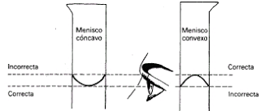
CONCEPTO DE MEDIDA
Medida: Es el resultado de medir.
Cuando medimos algo, se debe hacer con gran cuidado para evitar modificar al sistema que observamos.
Fuente:
http://www.portalpez.com/ayuda-para-empezar-con-abonado-vt94972.html?start=120

Slide 25
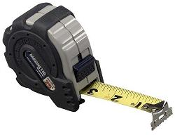

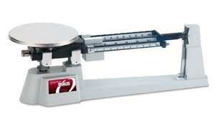
TIPOS DE MEDIDAS
Medidas directas: Son el resultado de una comparación directa (con ayuda de instrumentos) de una cantidad desconocida de una dimensión física con una cantidad conocida o estandarizada que se toma como patrón.
Ejemplos: La medida de la longitud de una varilla, la medida de la masa de un cuerpo, el tiempo trascurrido entre dos eventos, etc.

Slide 26

TIPOS DE MEDIDAS
Medidas indirectas: Son aquellas que resultan del cálculo de un valor como función de una o mas medidas directas.
Ejemplos:
La velocidad, la densidad, la presión, la aceleración, etc.
Medida de la presión arterial.
Fuente del gráfico:
http://hipertensionarterialp5.blogspot.mx/2014/05/pruebas.html

Slide 27
DEFINICIÓN DE RESOLUCIÓN
La Resolución es la menor división en la escala de un instrumentó de medición.
Cuando se mide con un instrumento de escala única, como lo es un cronómetro graduado en segundos, se aproxima la lectura a la división mas cercana.
El máximo error que se puede cometer en una medición es de mas o menos la resolución del instrumento.
La Precisión de un instrumentó es la menor resolución del mismo.

Slide 28
PRECISIÓN Y EXACTITUD
En la Física se denomina precisión a la capacidad de un instrumento de dar el mismo resultado en mediciones diferentes, realizadas en las mismas condiciones.
La Precisión refleja la proximidad de distintas medidas entre sí.
La Exactitud se refiere a cuán cerca del valor real se encuentra el valor medido.
En términos estadísticos, la exactitud está relacionada con el error de una estimación.
Cuanto menor es el error, más exacta es una estimación.

Slide 29



DIFERENCIAS ENTRE EXACTITUD Y PRECICIÓN
Exactitud baja Precisión alta | Exactitud alta Precisión baja | Exactitud alta Precisión alta
Fuente de la ilustración:
http://www.disfrutalasmatematicas.com/datos/exactitud-precision.html

Slide 30
DEFINICIÓN DE ERROR O INCERTIDUMBRE
Error: Es la diferencia entre el valor obtenido de una medida y el valor verdadero de la magnitud de la misma.
Los agentes que contribuyen a la generación de un error en la medición son:
El método de medida empleado.
El observador.
El instrumento.
Las condiciones del ambiente en que se desarrolla la experiencia.

Slide 31
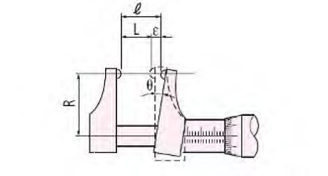
ACCIONES QUE CONDICIONAN EL ERROR EN LA MEDICIÓN
El método de medida empleado.
La medición se ha de realizar de forma tal que la alteración del sistema sea mucho menor que la medida obtenida (error experimental).
Fuente:
http://www.portalpez.com/ayuda-para-empezar-con-abonado-vt94972.html?start=120

Slide 32
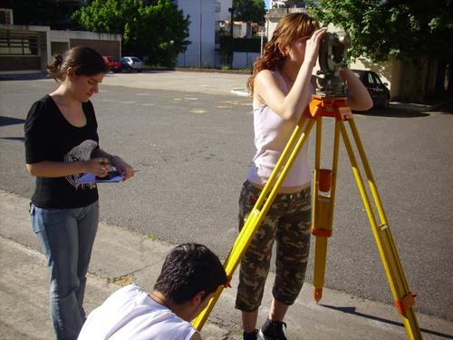
ACCIONES QUE CONDICIONAN EL ERROR EN LA MEDICIÓN
Las condiciones del ambiente en las que se desarrolla la experiencia.

Slide 33
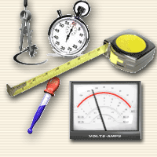
ACCIONES QUE CONDICIONAN EL ERROR EN LA MEDICIÓN
El instrumento de medición.
Es el elemento empleado con el propósito de contrastar magnitudes físicas distintas a través de un procedimiento de medición.
Se clasifican de acuerdo a la magnitud física que se desea medir.
Fuente de la ilustración:
http://www.ventusciencia.com/cgi-bin/v08-2detalle.asp?cl=14&i=no&p=1&cch=140424

Slide 34
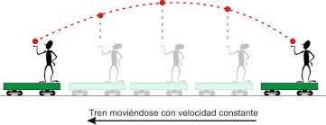
ACCIONES QUE CONDICIONAN EL ERROR EN LA MEDICIÓN
El observador.
En Física , un observador es cualquier persona capaz de realizar mediciones de magnitudes físicas de un sistema para obtener información sobre el estado básico de dicho sistema.
Fuente de la ilustración:
http://acer.forestales.upm.es/basicas/udfisica/asignaturas/fisica/cinematica/sabiastr.htm

Slide 35
TIPOS DE ERRORES
Los tipos de errores que se deben tener en cuenta cuando se realiza una medición son:
1. Error sistemático:
Es aquel que se produce de igual modo en todas las mediciones que se realizan.
Puede estar originado por:
Un defecto del instrumento,
Una particularidad del operador, o
El proceso de medición.

Slide 36
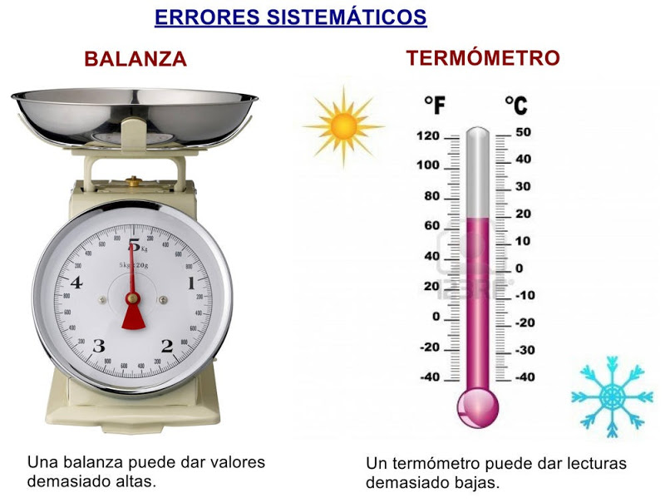
EJEMPLO DE ERROR SISTEMÁTICO
Todo instrumento mal calibrado produce
siempre un error sistemático de medición
Fuente:
http://www.fullquimica.com/2014/06/la-incertidumbre-en-las-medidas.html

Slide 37

ERRORES POR PARALAJE
2. Efecto de paralaje.
Este error se evita cuando se está consciente de las causas que lo originan:
Variación de la condición ambiental sobre las cuales el observador no tiene control.
Solo se hace evidente si se cambia el método empleado,.
Fuente del gráfico:
http://www.monografias.com/trabajos76/magnitudes-fisicas/magnitudes-fisicas.shtml

Slide 38
EJEMPLO DE ERROR POR PARALAJE
El error de paralaje es un error sistemático personal.
Se presenta cuando no se mira perpendicularmente la escala del instrumento que se está usando.
Ejemplo:
Cuando se lee la temperatura en un termómetro, su escala debe estar perpendicular a nuestra visión, o sea: de frente y a la altura de nuestros ojos, para apreciar correctamente hasta qué valor llega el mercurio. Si se lo mira de forma oblicua, ya sea desde arriba o abajo, se leerá otra temperatura.

Slide 39
CÁLCULOS CON MEDICIONES Y SUS INCERTIDUMBRES
Cuando se realiza la medición de una magnitud un cierto número de veces, se observa que no todos los valores son iguales.
¿Cuál es el valor verdadero?
¿Por qué los valores obtenidos son diferentes?
Tomar varias mediciones incrementa las posibilidades de obtener una medida más cercana a la verdadera.

Slide 40

PROMEDIO ESTADÍSTICO
DE UNAS MEDICIONES
Valor medio aritmético
Estadísticamente corresponde al cociente de la suma de los resultados de medir n veces una misma magnitud entre el número de medidas hechas.

Slide 41


ERROR ABSOLUTO
Error absoluto (desviación o residuo de una medida):
Es definido como el valor absoluto de la desviación de cada medición respecto a la media aritmética.
Error medio absoluto (desviación media o residuo medio de una medida):
Corresponde al valor medio de los errores absolutos.

Slide 42

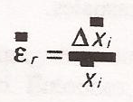

ERROR RELATIVO
Error relativo de una medida:
Es dado por el cociente entre error absoluto asociado con la medida y la medida misma.
Error relativo medio (o desviación relativa media):
Es dado por el cociente entre el error absoluto medio y la media aritmética.
Error porcentual (o desviación porcentual media):
Es el valor relativo medio multiplicado por cien .

Slide 43

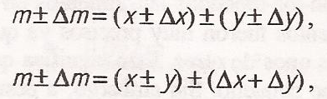
CÁLCULOS CON INCERTIDUMBRES
Suma o diferencia de magnitudes:
Cuando una magnitud m es el resultado de la suma o resta de dos o mas magnitudes medidas directamente, un error en dicha magnitudes traerán consigo un error en m, es decir, si:
Entonces,

Slide 44



CÁLCULOS CON INCERTIDUMBRES
El error relativo esta dado por:
Si el caso es la suma de x y y , entonces:
En el caso de la resta de x y y, entonces :

Slide 45

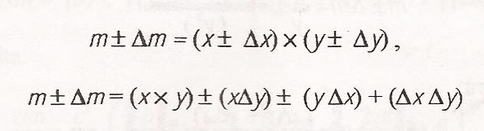
CÁLCULOS CON INCERTIDUMBRES
Producto de magnitudes:
Cuando una magnitud m es el resultado de la suma o resta de dos o mas magnitudes medidas directamente, un error en dicha magnitud traerá consigo un error en m,
Es decir, si:
Entonces,

Slide 46





PRODUCTOS CON INCERTIDUMBRES
Ya que las cantidades
son pequeñas,
puede despreciarse, resultando:
El error absoluto en m esta dado por:
El error relativo vendrá dado por:

Slide 47

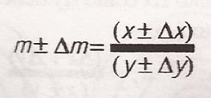
COCIENTES CON INCERTIDUMBRES
Cociente de magnitudes:
Cuando una magnitud m es el resultado de dividir dos o mas magnitudes medidas directamente, un error en dichas magnitudes traerá consigo un error en m.
Es decir, si:
Entonces:

Slide 48
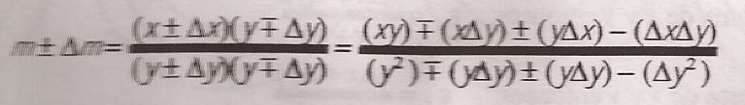


COCIENTES CON INCERTIDUMBRES
Al multiplicar por el denominador se obtiene:
Como
son cantidades muy pequeñas,
entonces resulta:

Slide 49

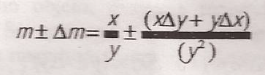


COCIENTES CON INCERTIDUMBRES
El error máximo en m (caso mas desfavorable) ocurre
cuando
son de signo contrario.
Entonces:
El error absoluto en m será:
y el error relativo:

Slide 50
BIBLIOGRAFÍA
Ruíz R. El Método Científico y sus Etapas, consultado en Internet en agosto de 2016 en http://www.index-f.com/lascasas/documentos/lc0256.pdf
D.C. Baird 1995, Experimentación: una introducción a la teoría de mediciones y al diseño de experimentos; Editorial Prentice-Hall Hispanoamericana S. A. México.
Meiners, H. F. 1970, Physics demostration experiments, Vol II, The Ronald Press Co., USA.

Slide 51
BIBLIOGRAFÍA
Riveros, H. G. Rosas L., 1991, El método científico aplicado a las ciencias experimentales, Editorial Trillas, México.
Preston, D. W., Dietz, E. R. 1991, Art of experimental physics, Editorial John Wiley & Sons, USA.

